Slide 1
Урок немецкого языка
в 4 классе.
МОУ Любегощская СОШ
Тверской области, Весьегонского района
Учитель немецкого языка Е.Н.Миронова

Slide 2
Тема урока :
Отрицание keine.

Slide 3
Цели урока:
активизация лексики по теме
ознакомление учащихся с употреблением отрицательного
местоимения keine
развитие навыков говорения, чтения, произношения

Slide 4
Речевая разминка:
Lӧwe lustig Lampe
lachen wollen Lehrer
Прочитай слова, повтори за учителем, обращая внимание на звук [l].
Обрати внимание на подчёркнутые буквосочетания.
Прочитай слова ещё раз и повтори за учителем.

Slide 5
Прочитай предложение про себя, а затем вслух.
Der Lӧwe Leopold lacht ϋber lustige Libellen.

Slide 6
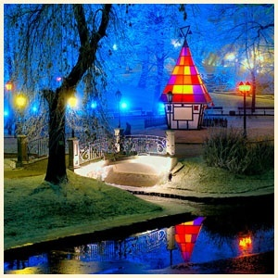
Проверка домашнего задания.
1. Прочитай текст. (страница 25, учебник).
2. Тест. (страница 26, учебник).
Прочитай вопросы и назови правильный вариант ответа.

Slide 7
Merkt euch!
ein - kein
eine - keine
einen - keinen
Отрицание kein употребляется перед именем существительным нарицательным и согласуется в роде, числе, падеже. Оно склоняется как неопределённый артикль.

Slide 8
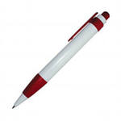
ein Heft - kein Heft
einen Kuli - keinen Kuli
Ich habe kein Heft. У меня нет тетради
Ich habe keinen Kuli. У меня нет ручки.

Slide 9
В остальных случаях в немецком предложении употребляется отрицание nicht.
Das ist nicht Anna. Это не Анна.
Ich schreibe nicht. Я не пишу.
! Запиши в тетрадь правило с примерами.

Slide 10
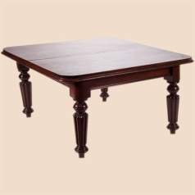
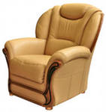
Вставь отрицание kein в правильной форме.
ein Tisch - … Tisch
eine Lampe - … Lampe
ein Bϋcherschrank - … Bϋcherschrank
einen Sessel - … Sessel
Прочитай.

Slide 11
Домашнее задание.
1. Выучи правило :
ein - kein
eine - keine
einen - keinen

Slide 12
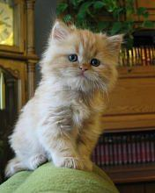
2. Вставь слова в предложения:
Viele Kinder haben zu Hause eine Katze.
Ich habe leider ( к сожалению) k… Katze.
Einige haben einen Hund.
Ich habe leider … Hund.
Запиши предложения в тетрадь.

Slide 13
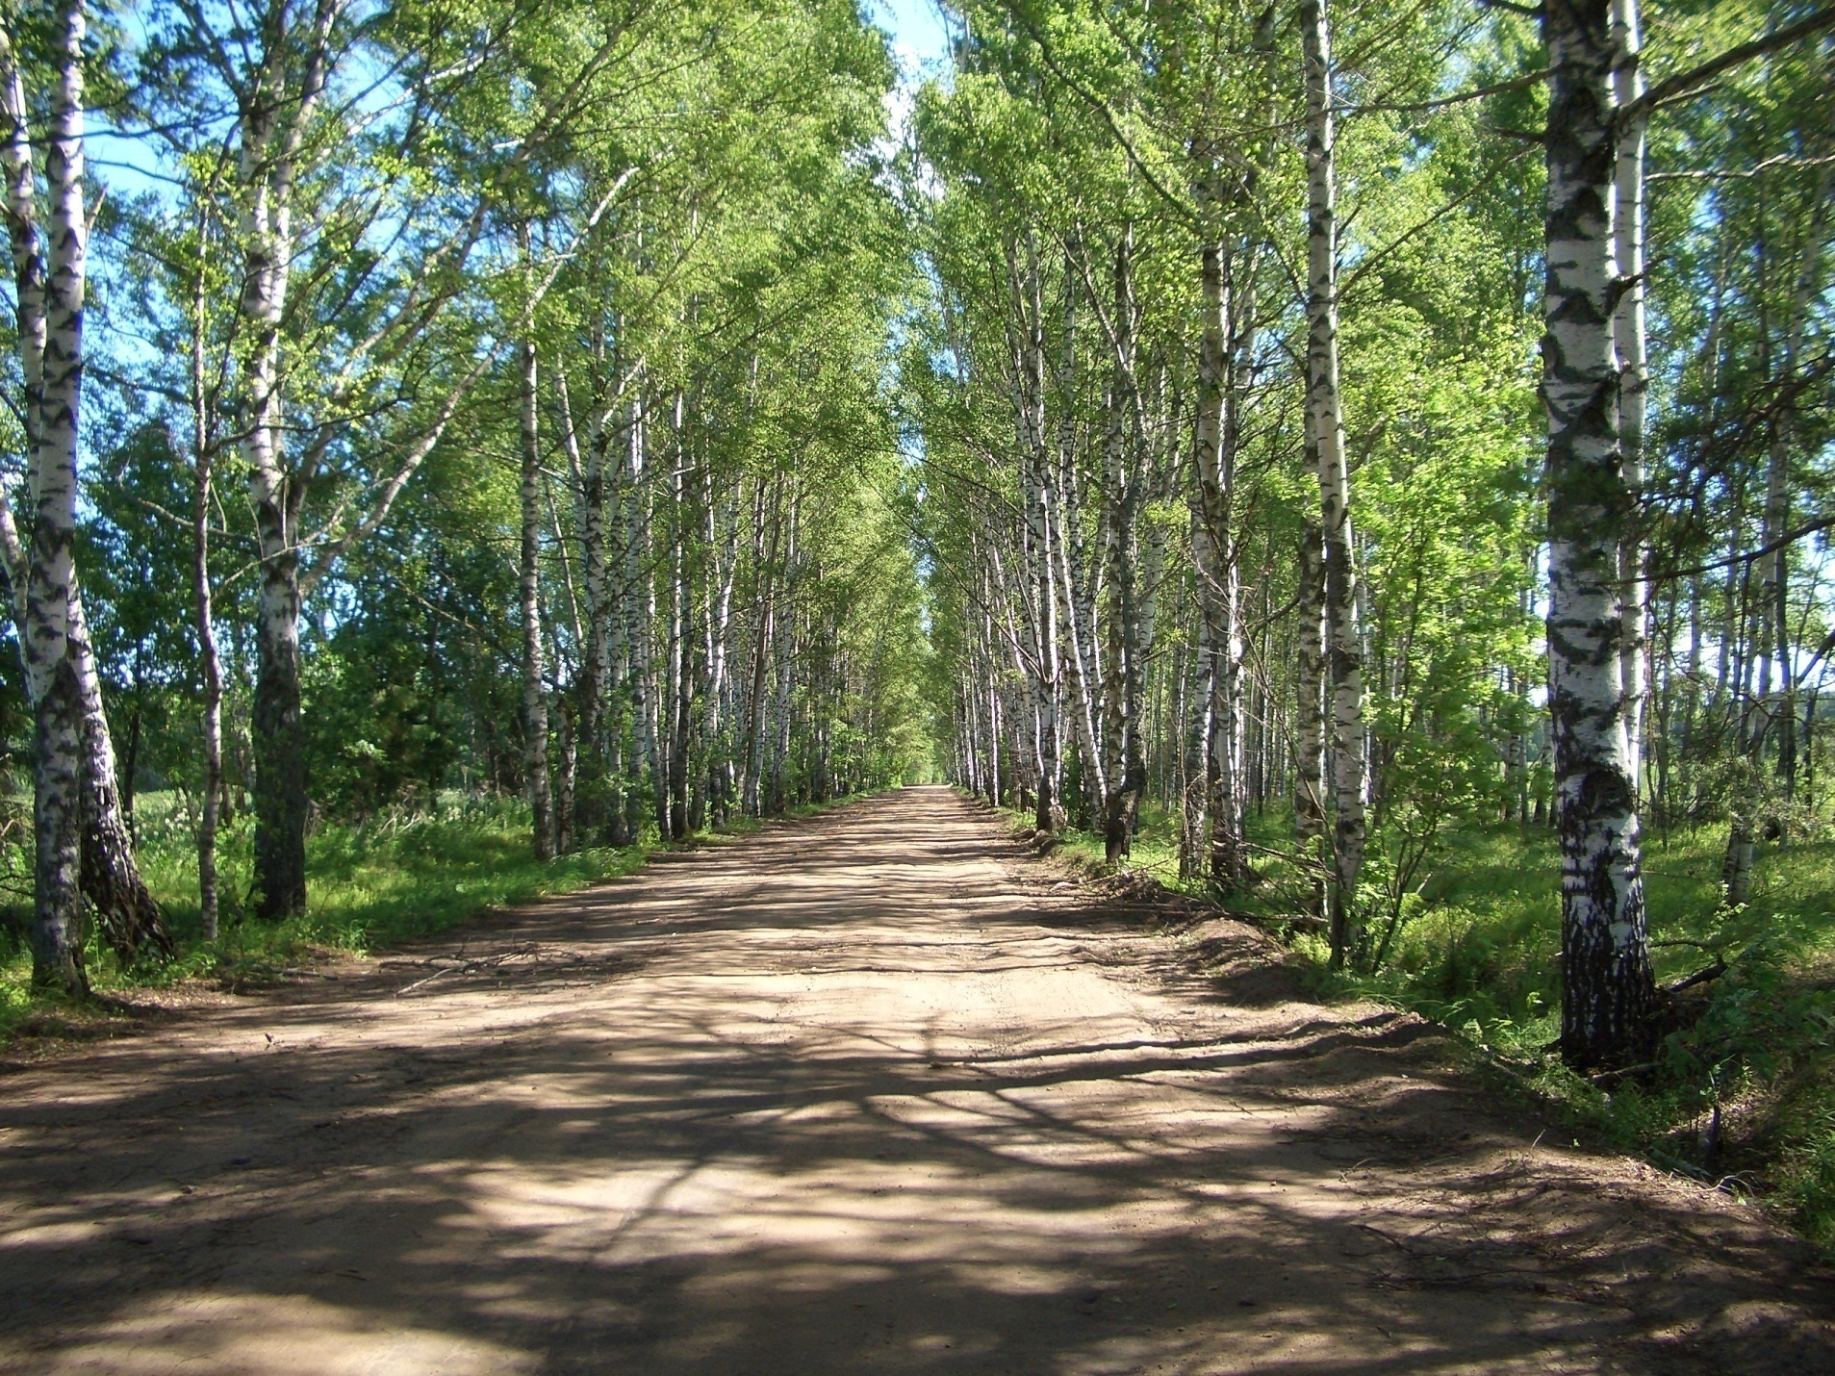
До встречи!

